Slide 1
Työsuojeluohje Laitteen osat MIG-HITSAUSLAITE
Copyright Urho Moilanen, 2014
Tämä teos on lisensoitu
Creative Commons Nimeä -JaaSamoin
4.0 Kansainvälinen –käyttöluvalla.
Kuvat: Urho Moilanen 2014, All rights
reserved ^{1 (dia 15)}

Slide 2
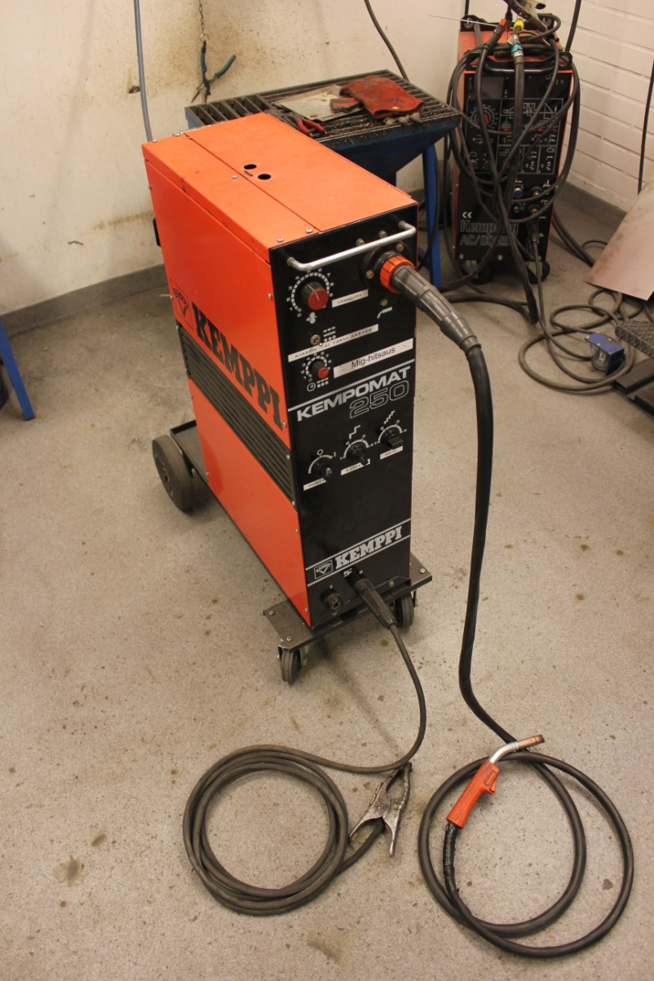
MIG-hitsauslaite

Slide 3
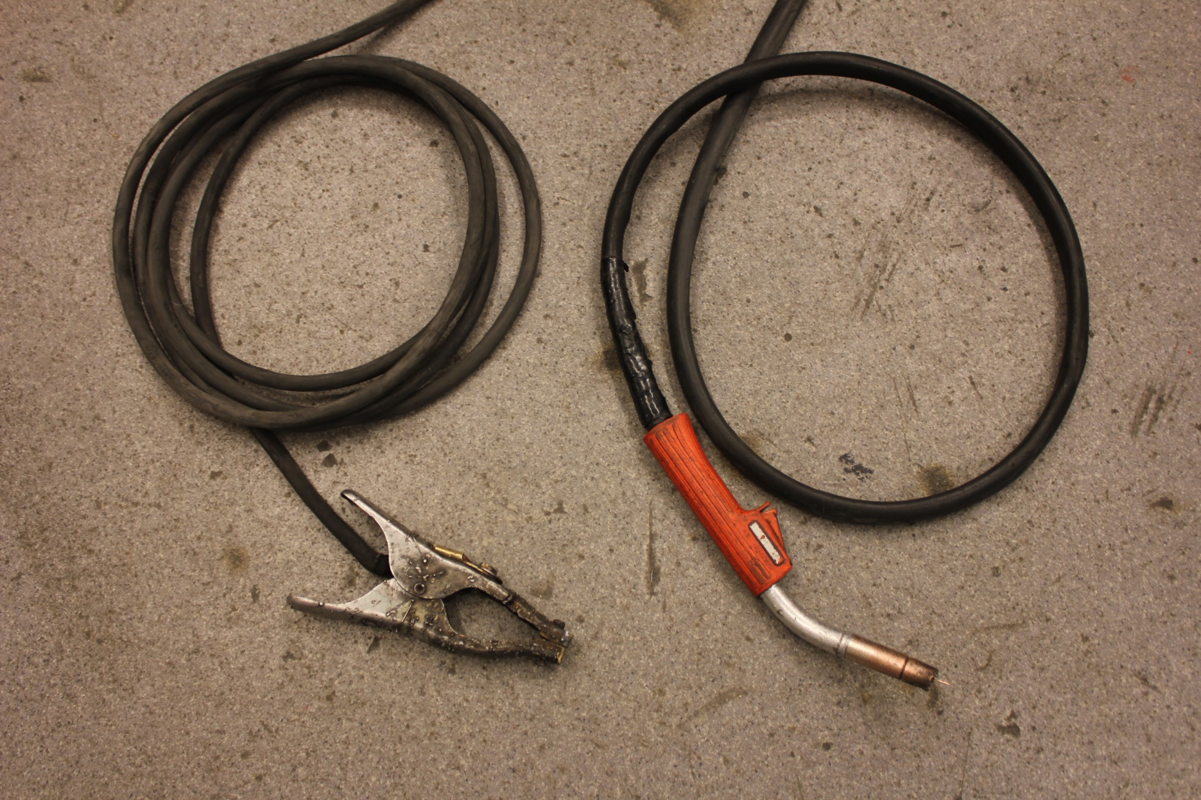
Mig-Laitteen käyttökaapelit
Monitoimikaapeli:
Sähkövirta, lisäaine ja suojakaasu
Maa-/miinuskaapeli

Slide 4
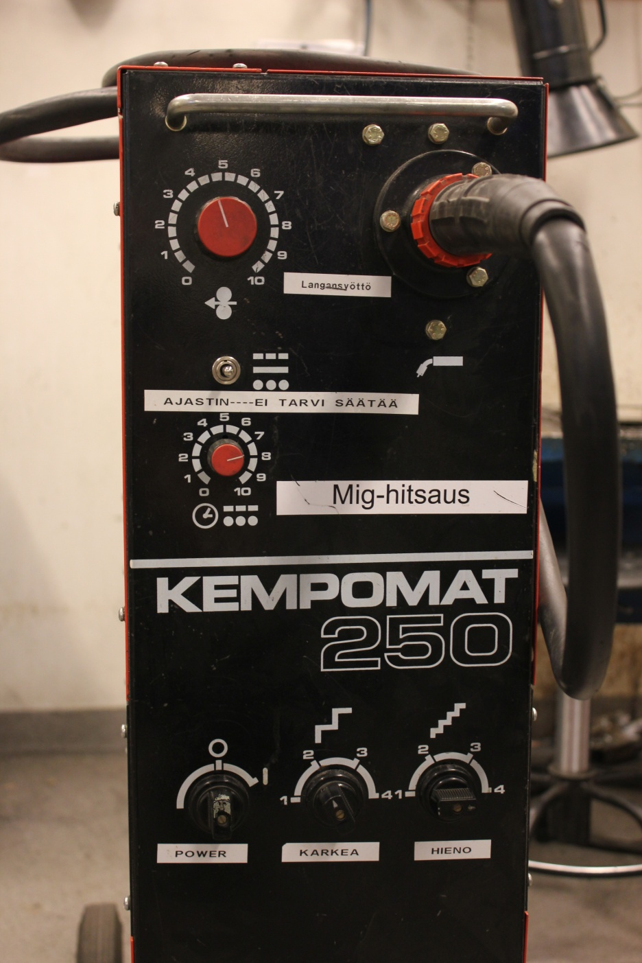
Mig-laitteen käyttöliittymä
Langansyöttö
Monitoimikaapeli
Ajastintoiminnot
Ajastintoiminnon säätö
Sähkövirran karkeasäätö
Sähkövirran hienosäätö
Päävirta: On/Off

Slide 5
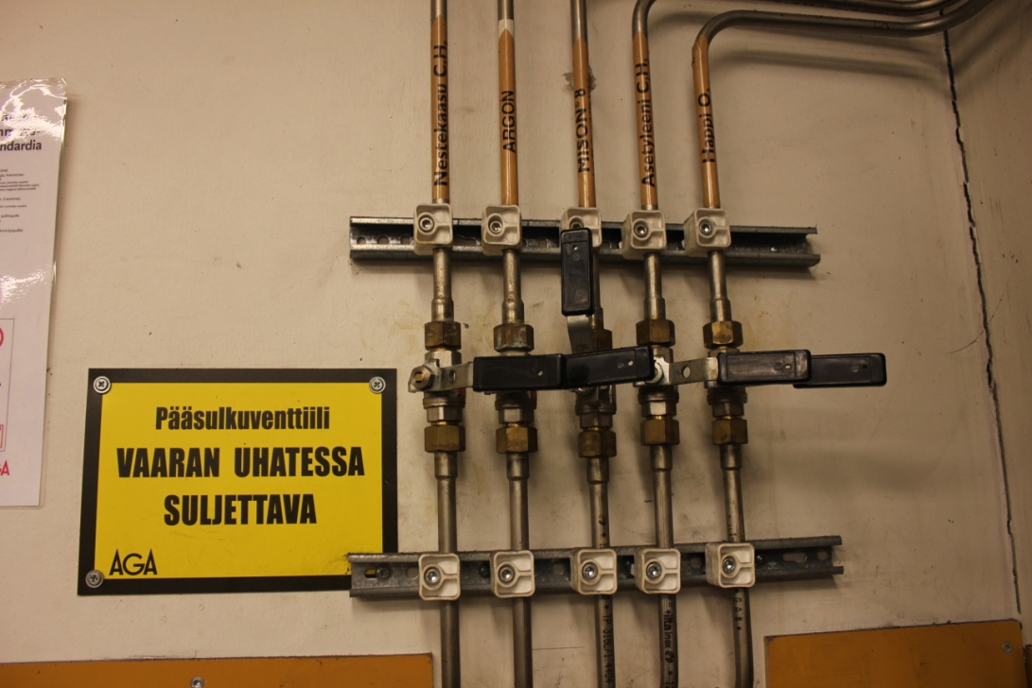
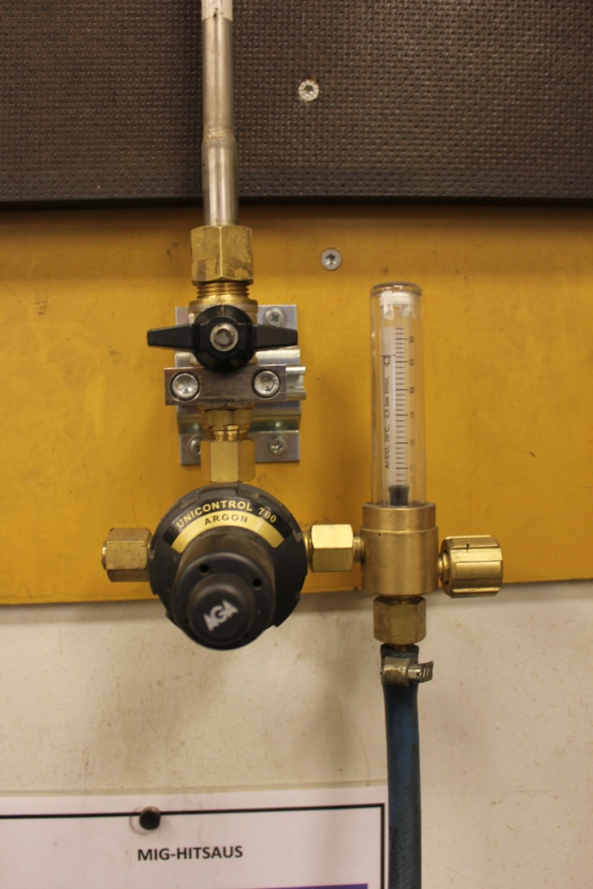
Suojakaasuventtiilit
Pääventtiili
Terminaaliventtiili + työpaineen säätö
Mison-pääventtiili
Terminaaliventtiili (kiinni)
Työpaineen säätö

Slide 6
Hitsauspaikka on ympäröitävä seinillä tai tehtävään tarkoitetuilla verhoilla.
Suoja tulenarka ympäristö.
Työpaikassa on oltava hyvä yleis- ja kohdevalaistus.
Hitsattaessa syntyy näkyvää säteilyä, ultra- ja infrapunasäteilyä.

Slide 7
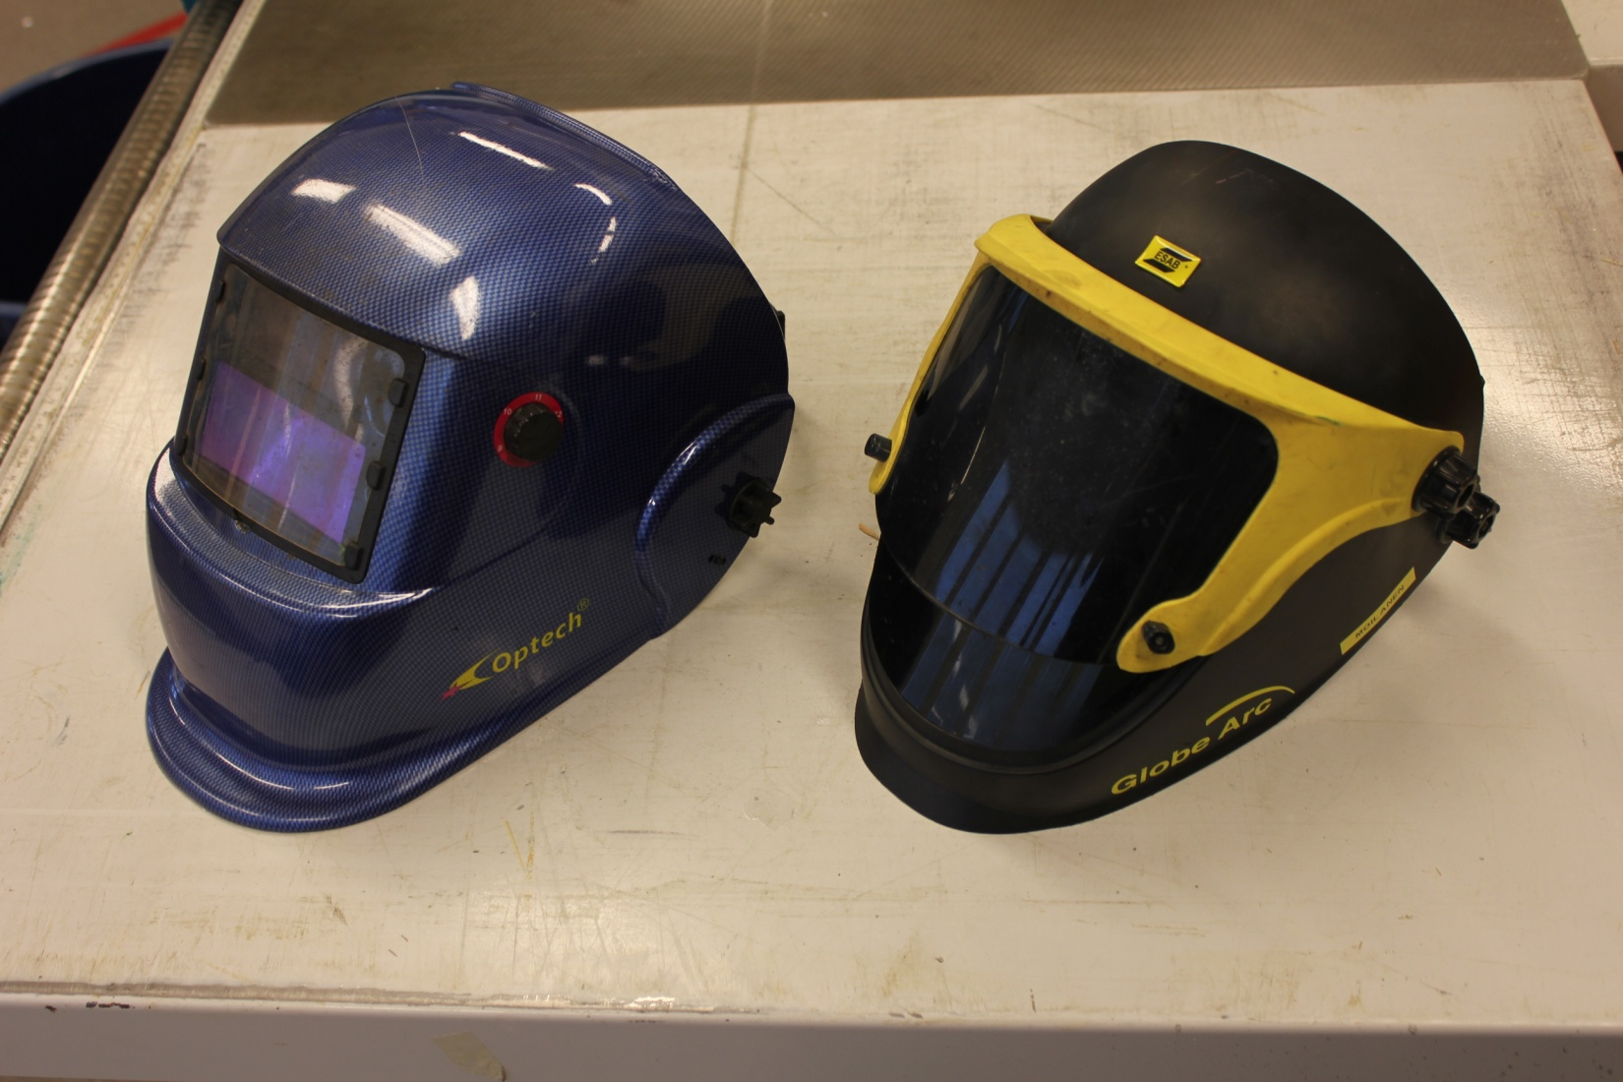
Käytä aina sopivan tummuusasteen laseilla varustettua kasvonsuojainta.
Automaattimaski
EURO-maski

Slide 8
Säteilyä ja kuumia roiskeita vastaan suojaudutaan käyttämällä valoa läpäisemättömiä ja kuumuutta kestäviä vaatteita.
Turvajalkineilla suojaudutaan palovammoilta ja putoavilta esineiltä.
Käsien suojaamiseen käytetään kuumuutta kestäviä käsineitä.

Slide 9
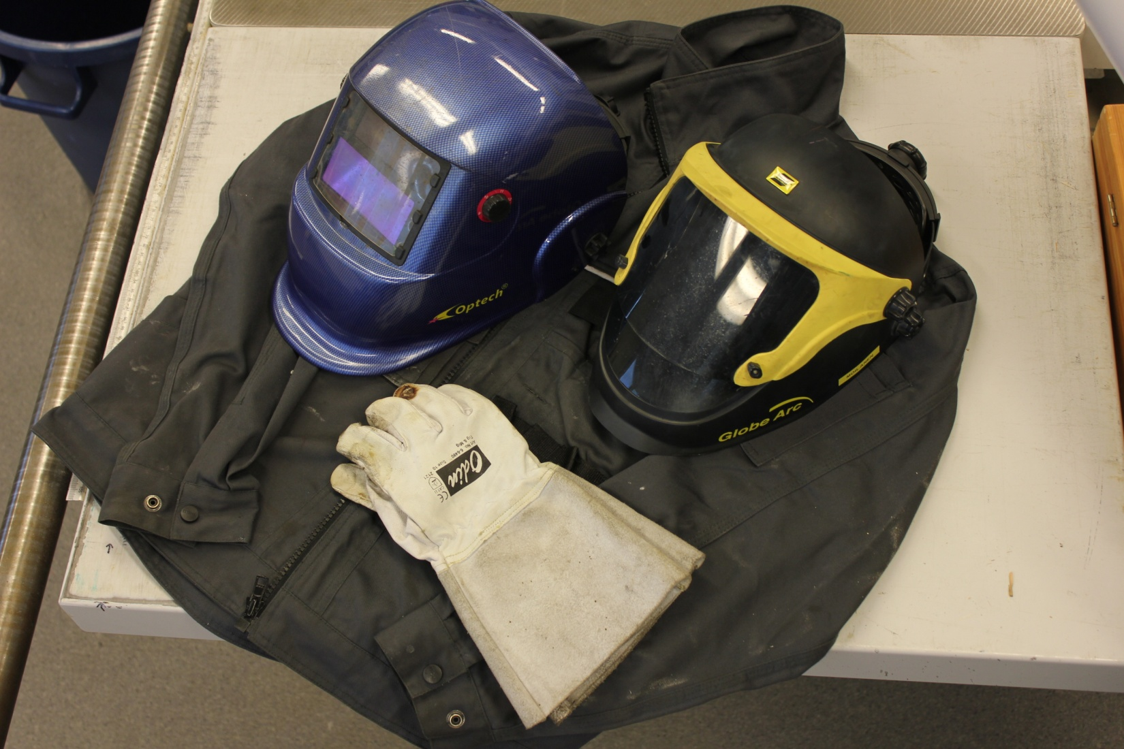
Varusteet hitsattaessa
Hitsausmaski
Työtakki
Hitsauskäsineet

Slide 10
Työskentelytilassa on oltava hyvä ilmanvaihto ja hitsaussavujen- ja kaasujen kohdepoisto ulos.
Säädä savukaasuimuri sopivalle kohdalle, avaa sulkupelti, sytytä työvalo sekä käynnistä imuri.

Slide 11
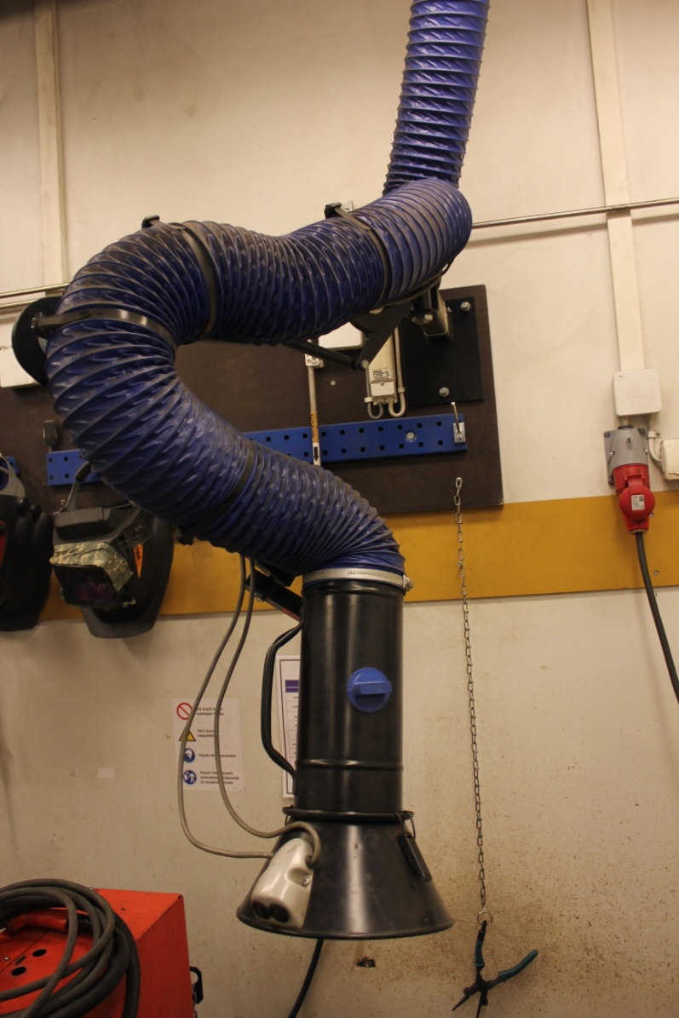
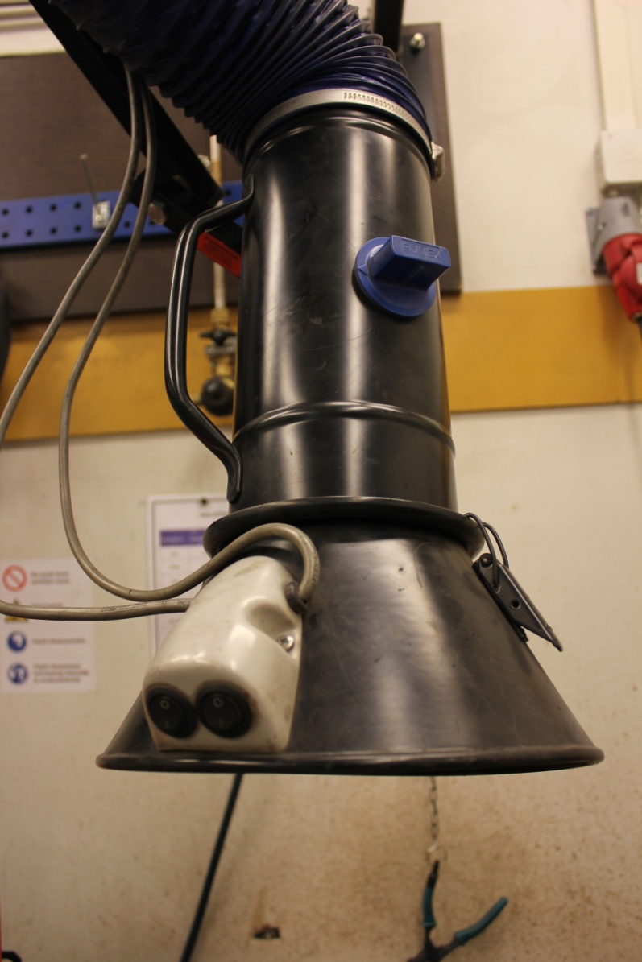
Savukaasuimuri
Käyttökytkimet
Sulkupelti: Auki/Kiinni
Savukaasuimuri: On/Off
Työvalo : On/Off

Slide 12
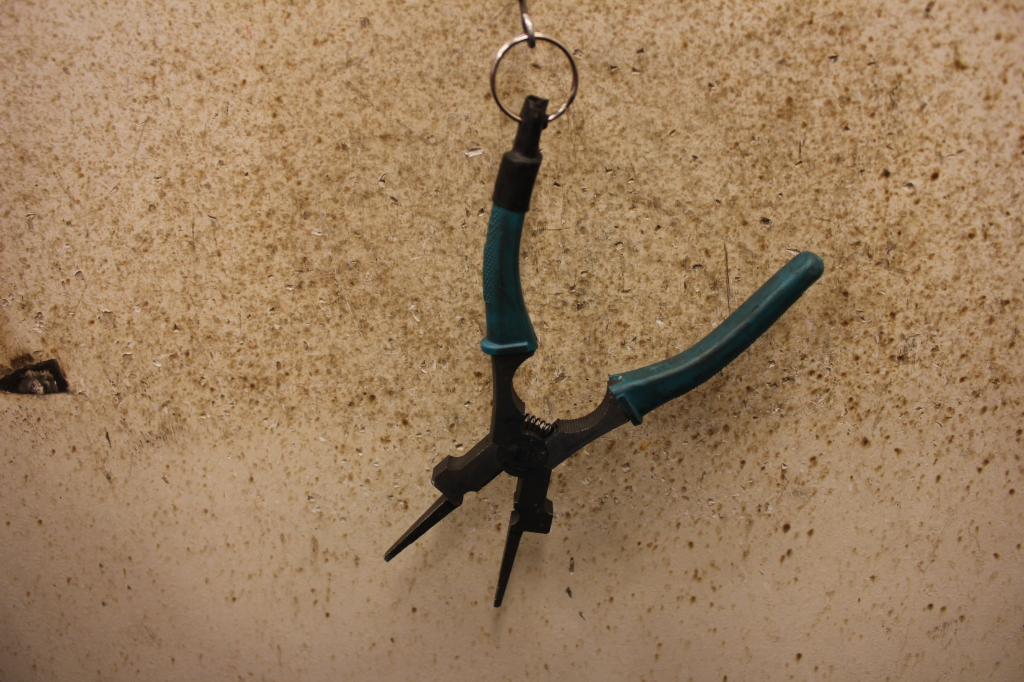
Puhdista monitoimikaapeli tarvittaessa MIG-pihtien avulla

Slide 13
Toimet hitsauksen jälkeen
Siivoa työpöydältä ylimääräiset työkalut/metallipalat niille kuuluville paikoille.
Palauta käyttämäsi suojavälineet/-vaatteet paikoilleen.
Niputa kaapelit siistiksi kiepeiksi koneen päälle.
Muista sulkea suojakaasuventtiilit.

Slide 14
Lähteet:
Inki, J., Lindfors, E. & Sohlo, J. (toim.). Käsityön
työturvallisuusopas. Opetushallitus Oppaat ja Käsikirjat 2011: 15.
Tampere: Juvenes Print – Suomen Yliopistopaino Oy, 2012.

Slide 15
MIG-HITSAUSLAITE –työsuojeluohje on koostettu
kevätlukukaudella 2014 tieto- ja viestintätekniikan
opetuskäytön kehittämishankkeessa Jokirannan verkot –
verkko-oppimisen lisääminen yläkoululla. Jokirannan
koulun hankkeen ovat rahoittaneet Opetushallitus ja
Ylivieskan kaupunki.
¹ Voit vapaasti jakaa ja käyttää tätä teosta, kunhan vaihdat valokuvien
tilalle omat kuvat, mainitset tämän teoksen lähteenä ja julkaiset
teoksesi samalla lisenssillä.
Kun tuot tilalle kuvia oppilaillesi tutuista koneista ja laitteista, saat
kuvaa klikkaamalla näkyviin toiminnon Muuta kuva. Tällöin voit
hyödyntää alkuperäisiä nuolia siirtämällä niitä omien kuvien
kannalta sopiviin kohtiin.

